Slide 1



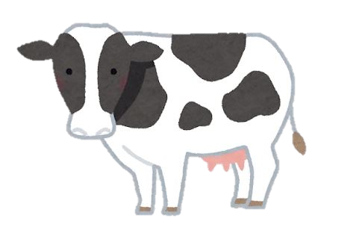



栃木県県北家畜保健衛生所 案内図
所 在 地
〒329-2747 栃木県那須塩原市千本松800-3
TEL:0287-36-0314 FAX:0287-37-4825
E-mail：kenpoku-khe@pref.tochigi.lg.jp
http://www.pref.tochigi.lg.jp/g68/index.html
交通機関利用の場合
▶東北自動車道 西那須野塩原ICより車で5分(1.8km)
▶JR西那須野駅よりタクシーで15分（7.6km)
那須野が原
公園
栃木県
県北家畜保健衛生所
東北自動車道
ＪＲ那須塩原駅
県道３０８号線
ＪＲ宇都宮線
国道４号線
(株)ホウライ
千本松牧場
農研機構
畜産研究部門
那須塩原拠点
東北新幹線
栃木県
畜産酪農研究センター
ＪＲ
西那須野駅
国道400号線
那須野が原
公園入口
西那須野塩原IC
農研機構 畜産研究部門
那須塩原拠点

